Slide 1
1а. Сфера и шар
Notes:
В режиме слайдов ответы и решения появляются после кликанья мышкой

Slide 2
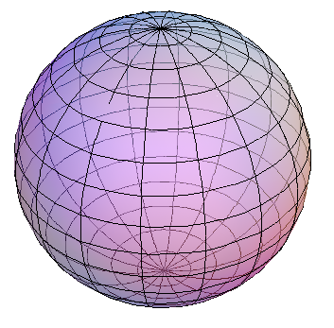
Сферой называется фигура, состоящая из всех точек пространства, удаленных от данной точки, называемой центром, на данное расстояние, называемое радиусом.
Шаром называется фигура, состоящая из всех точек пространства, удаленных от данной точки, называемой центром, на расстояние, не превосходящее данное, называемое радиусом.
Сфера с тем же центром и того же радиуса, что и данный шар, называется поверхностью шара.
Notes:
В режиме слайдов ответы и решения появляются после кликанья мышкой

Slide 3
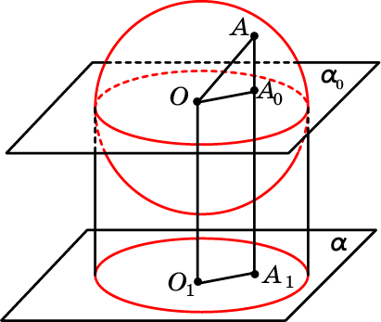
Изображение сферы
Для изображения шара и сферы на плоскости используют ортогональную проекцию.
Теорема. Ортогональной проекцией сферы является круг, радиус которого равен радиусу сферы.
Доказательство. Проведем плоскость α₀, проходящую через центр сферы О и параллельную плоскости проектирования α. Поскольку плоскости α и α₀ параллельны, то проекции сферы на эти плоскости будут равны.
Сечением сферы плоскостью α₀ является окружность радиуса R, равного радиусу сферы. Если А точка сферы, не принадлежащая этой окружности, и А₀ ее ортогональная проекция на плоскость α₀, то ОА₀ < OA = R. Таким образом, при ортогональном проектировании на плоскость α₀ точки этой окружности остают­ся на месте, а остальные точки сферы проектируются внутрь соответствующего круга. Следовательно, ортогональной проекцией сферы является круг того же радиуса.
Notes:
В режиме слайдов ответы и решения появляются после кликанья мышкой

Slide 4
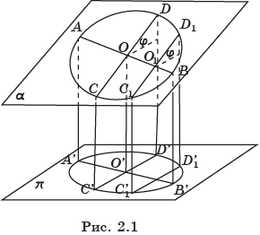
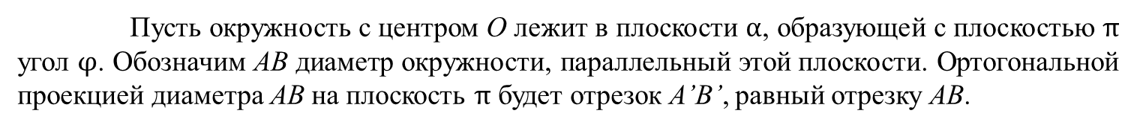
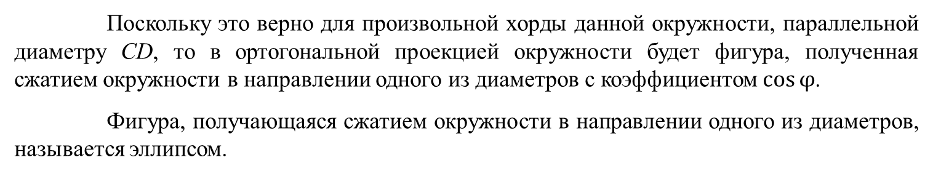
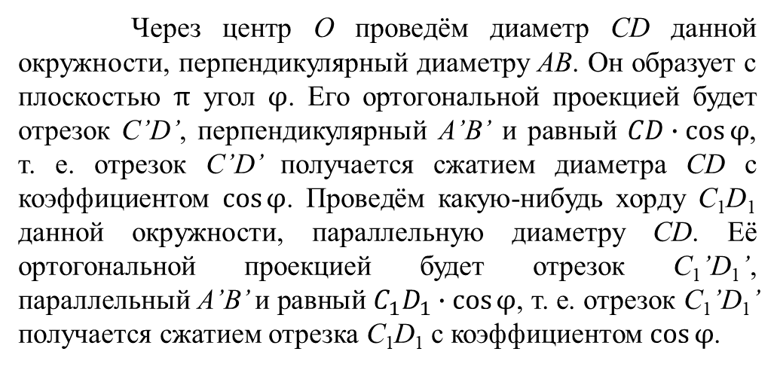
Для большей наглядности изображения сферы в ней выделяют большую окружность (экватор) – сечение сферы плоскостью, проходящей через ее центр и образующей острый угол с направлением проектирования.
Пусть окружность с центром O лежит в плоскости $α$, образующей с плоскостью $π$ угол $φ$. Обозначим AB диаметр окружности, параллельный этой плоскости. Ортогональной проекцией диаметра AB на плоскость $π$ будет отрезок A’B’, равный отрезку AB.
Через центр O проведём диаметр CD данной окружности, перпендикулярный диаметру AB. Он образует с плоскостью $π$ угол $φ$. Его ортогональной проекцией будет отрезок C’D’, перпендикулярный A’B’ и равный $CD∙\cos{φ}$, т. е. отрезок C’D’ получается сжатием диаметра CD с коэффициентом $\cos{φ}$. Проведём какую-нибудь хорду C₁D₁ данной окружности, параллельную диаметру CD. Её ортогональной проекцией будет отрезок C₁’D₁’, параллельный A’B’ и равный $C_{1}D_{1}∙\cos{φ}$, т. е. отрезок C₁’D₁’ получается сжатием отрезка C₁D₁ с коэффициентом $\cos{φ}$.
Поскольку это верно для произвольной хорды данной окружности, параллельной диаметру CD, то в ортогональной проекцией окружности будет фигура, полученная сжатием окружности в направлении одного из диаметров с коэффициентом $\cos{φ}$.
Фигура, получающаяся сжатием окружности в направлении одного из диаметров, называется эллипсом.
Notes:
В режиме слайдов ответы и решения появляются после кликанья мышкой

Slide 5
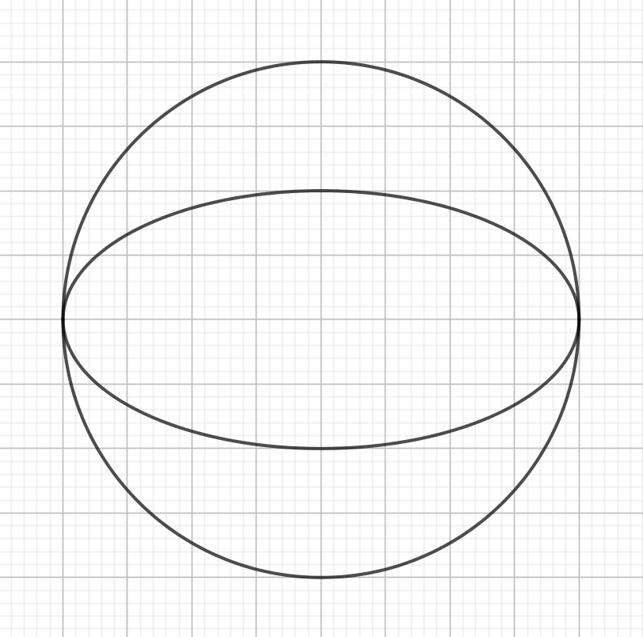
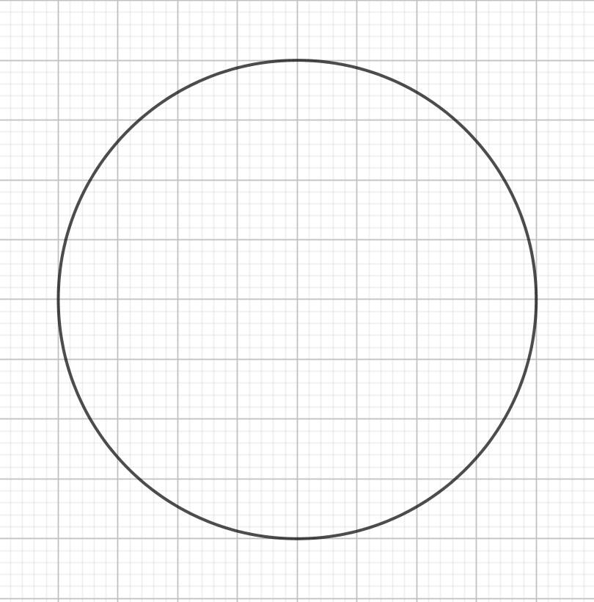
Упражнение 1
Нарисуйте окружность и эллипс, полученный сжатием окружности в 2 раза.
Notes:
В режиме слайдов ответы и решения появляются после кликанья мышкой

Slide 6
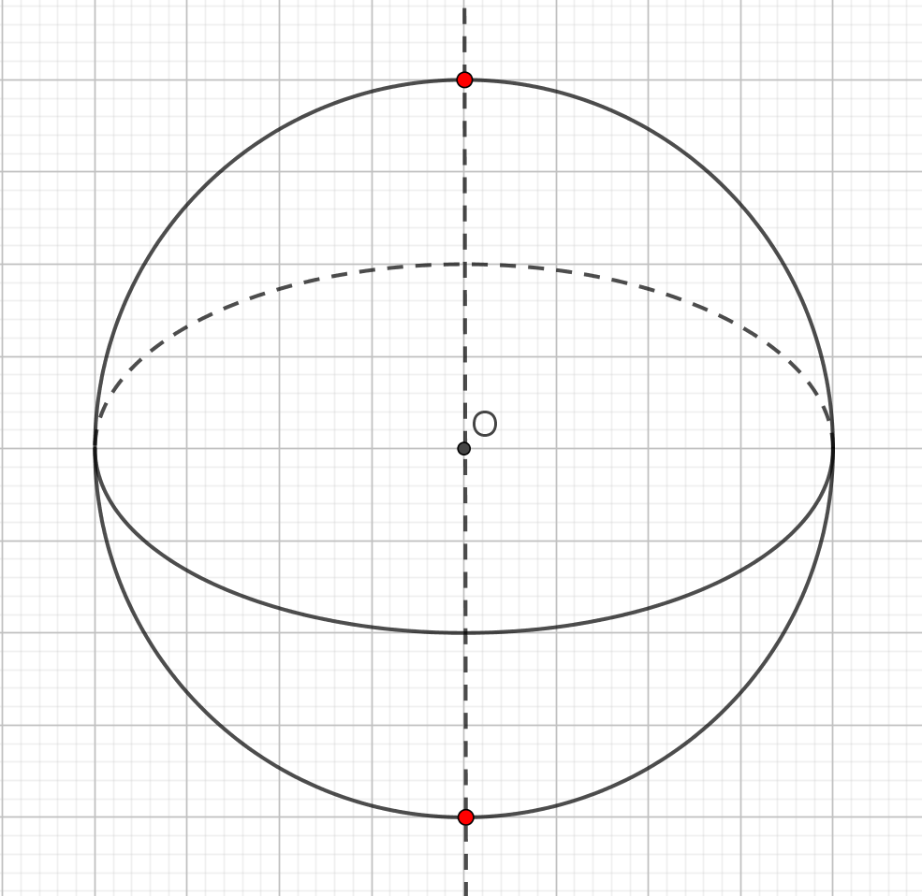
Неправильное изображение полюсов, показанное на рисунке.
Notes:
В режиме слайдов ответы и решения появляются после кликанья мышкой

Slide 7
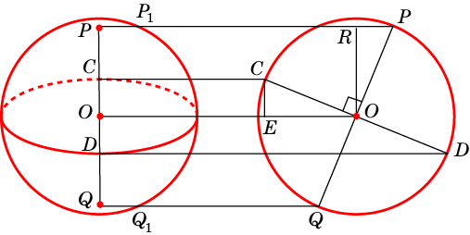
Для нахождения положения изображения полюсов будем считать исходную ортогональную проекцию видом сферы спереди, и построим вид сферы слева, т. е. ортогональную проекцию сферы на плоскость, проходящую через ось сферы и перпендикулярную плоскости проектирования. Экватор и ось сферы изобразятся перпен­дикулярными диаметрами PQ и CD. Изображение полюсов на основной плоскости получается параллельным переносом полюсов на виде сферы слева.
На практике можно не прибегать к построению вспомогательного чертежа (вида сферы слева). Для построения изображения полюсов P и Q достаточно заметить, что прямоугольные треугольники OPR и OCE равны (по гипотенузе и острому углу). Следовательно, имеет место равенство отрезков RP = CE. Но RP = PP₁ и CE = OC. Значит PP₁ = OC. Аналогично, QQ₁ = OD. После этого точки P и Q выбираются так, чтобы выполнялись эти равенства.
Notes:
В режиме слайдов ответы и решения появляются после кликанья мышкой

Slide 8
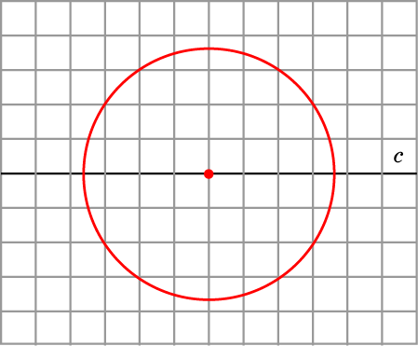
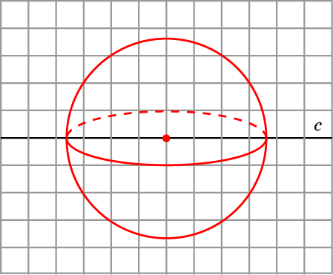
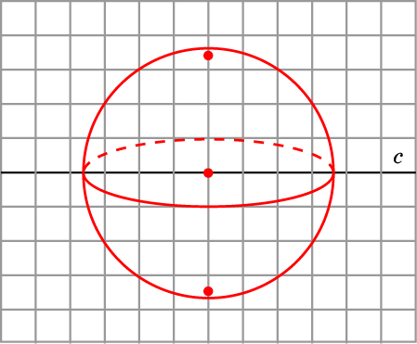
Упражнение 2
Нарисуйте экватор, полученный сжатием изображенной окружности в четыре раза в направлении, перпендикулярном прямой c. Отметьте полюса у полученного изображения сферы.
Notes:
В режиме слайдов ответы и решения появляются после кликанья мышкой

Slide 9
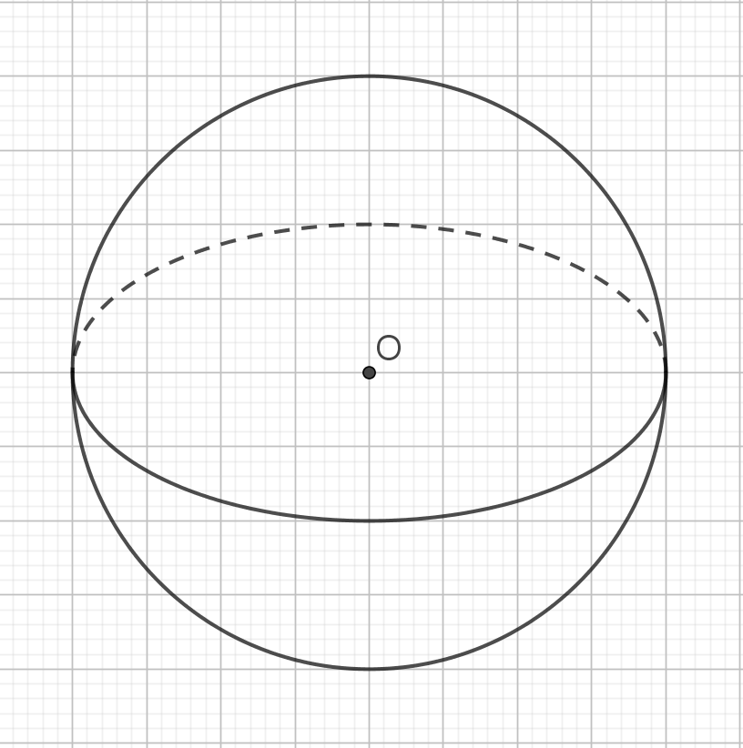
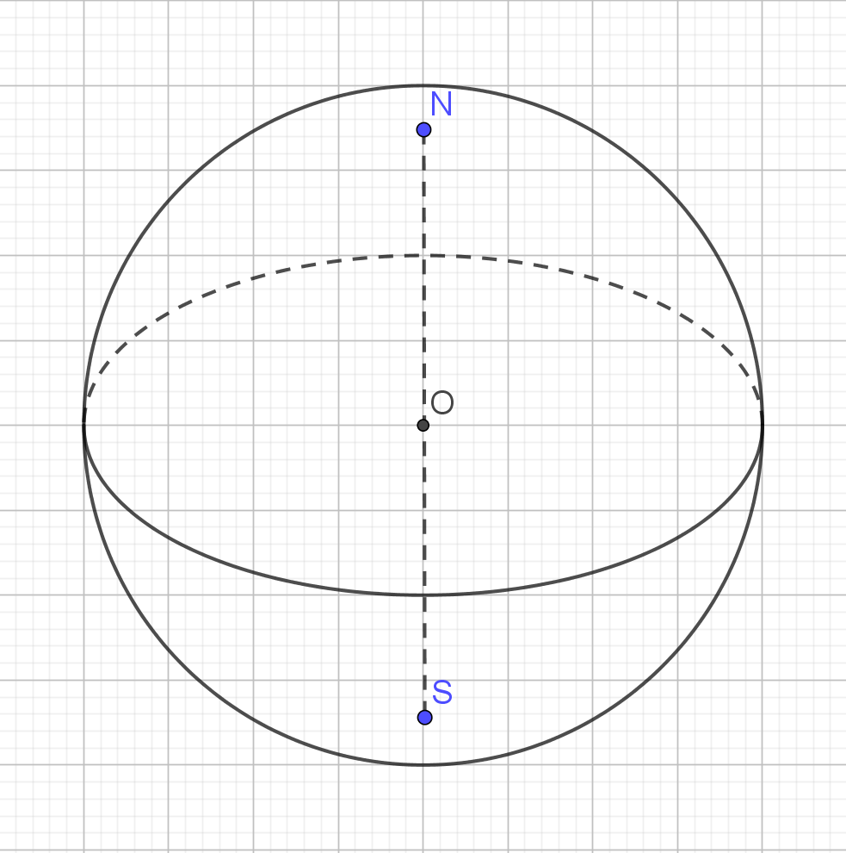
Упражнение 3
Для данных изображений сферы и экватора изобразите полюсы.
Notes:
В режиме слайдов ответы и решения появляются после кликанья мышкой

Slide 10
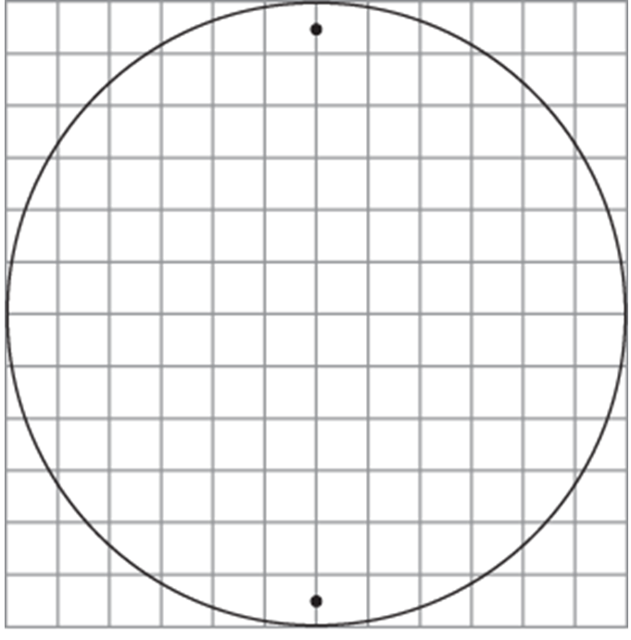
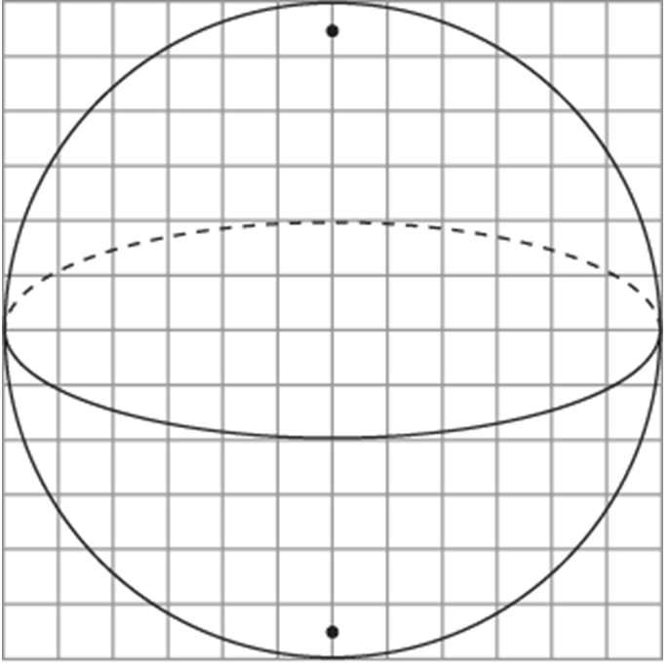
Упражнение 4
Для данных изображений сферы и полю­сов изобразите экватор.
Notes:
В режиме слайдов ответы и решения появляются после кликанья мышкой

Slide 11
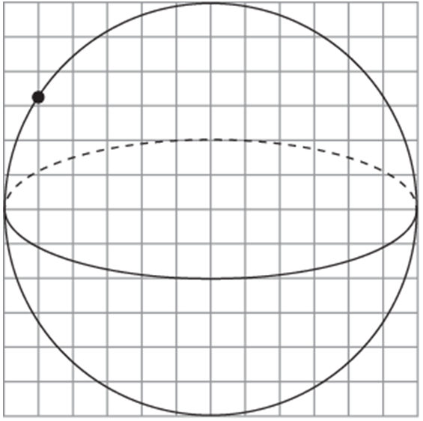
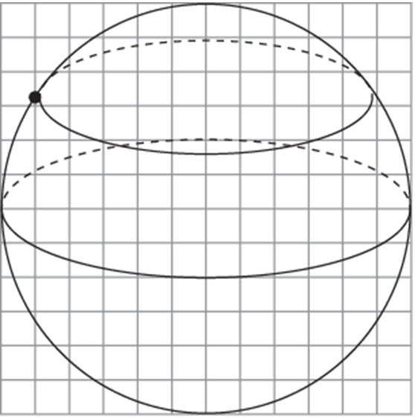
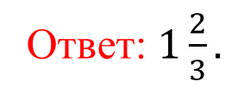
Упражнение 5
Для данного изображения сферы изобразите параллель, проходящую через данную точку. Найдите величину малой полуоси изображения этой параллели, если радиус сферы равен 6, малая полуось изображения экватора равна 2, а большая полуось изображения параллели равна 5.
Ответ: $1\frac{2}{3}.$
Notes:
В режиме слайдов ответы и решения появляются после кликанья мышкой

Slide 12
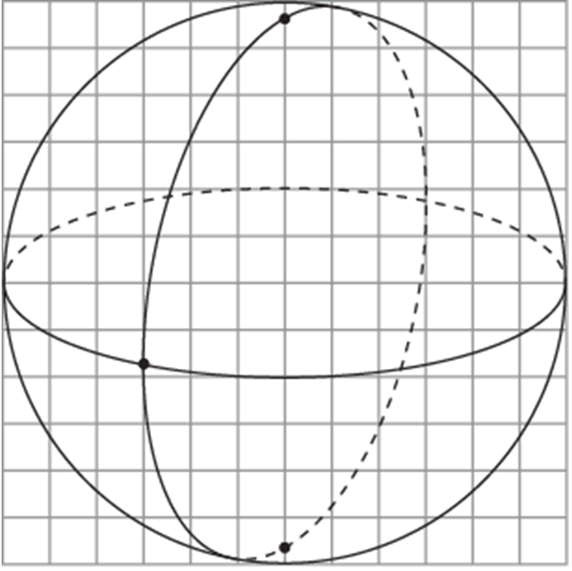
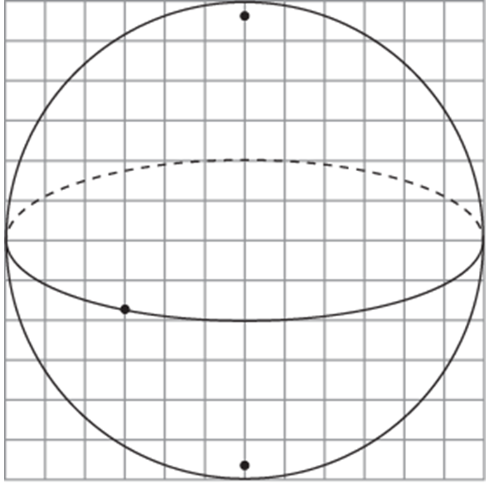
Упражнение 6
Для данного изображения сферы изобразите меридиан, проходящий через данную точку.
Notes:
В режиме слайдов ответы и решения появляются после кликанья мышкой

Slide 13
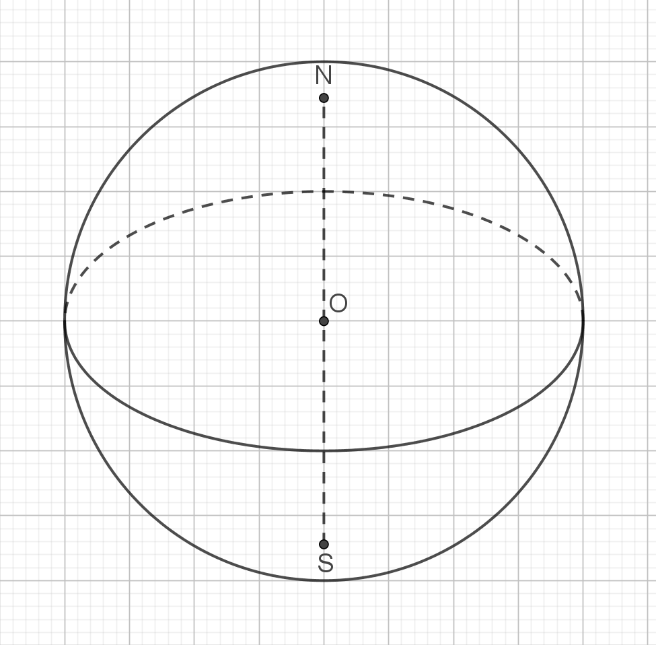
Упражнение 7
Найдите угол между плоскостью проектирования и: а) плоскостью экватора; б) осью NS сферы.
Ответ: а) 60^{о};
б) 30^{о}.
Notes:
В режиме слайдов ответы и решения появляются после кликанья мышкой

Slide 14
Упражнение 8
Большая и малая полуоси эллипса, изображающего экватор сферы равны соответственно a и b. Найдите угол между плоскостью проектирования и: а) плоскостью экватора; б) осью NS сферы.
Ответ: а) $\cos{φ=\frac{b}{a}}$;
б) $\sin{φ=\frac{b}{a}}$.
Notes:
В режиме слайдов ответы и решения появляются после кликанья мышкой

Slide 15
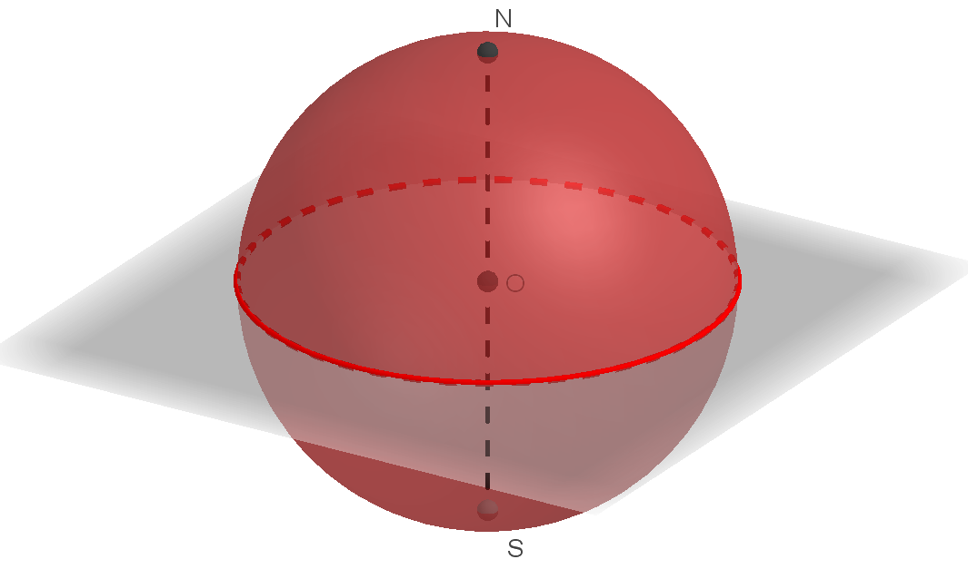
Для моделирования сферы можно воспользоваться компьютерной программой GeoGebra. Для получения сферы в этой программе имеются инструменты «Сфера по центру и радиусу» и «Сфера по центру и точке». Если выбрать первый инструмент, а затем указать какую-нибудь точку, то откроется дополнительное окно «Радиус». Указав в нём радиус, получим сферу с центром в данной точке и данным радиусом.
Для получения экватора через центр сферы проведём какую-нибудь плоскость и, воспользовавшись инструментом «Кривая пересечения» построим пересечение сферы с этой плоскостью.
Проведём прямую, перпендикулярную плоскости экватора. Точки её пересечения со сферой будут полюсами.
Notes:
В режиме слайдов ответы и решения появляются после кликанья мышкой

Slide 16
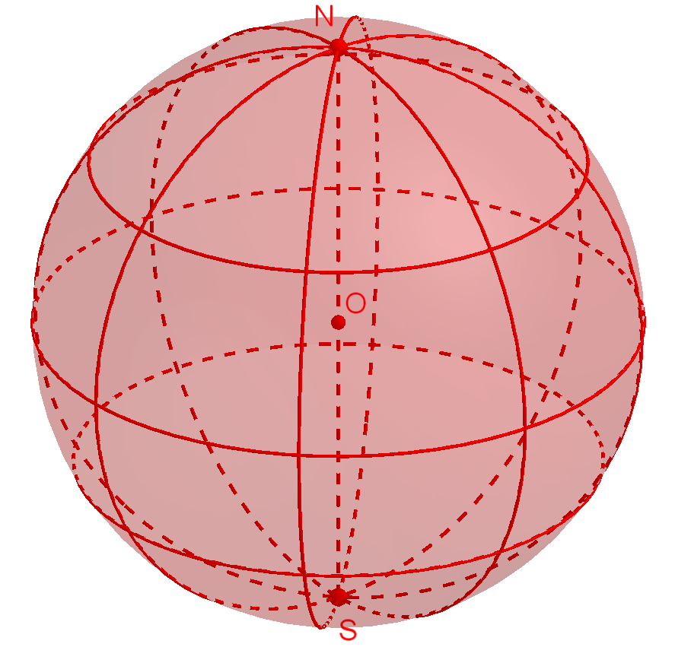
Упражнение 9
В программе GeoGebra получите сферу. Постройте экватор, полюса, несколько параллелей и меридианов, аналогично тому, как это показано на рисунке.
Notes:
В режиме слайдов ответы и решения появляются после кликанья мышкой

Slide 17
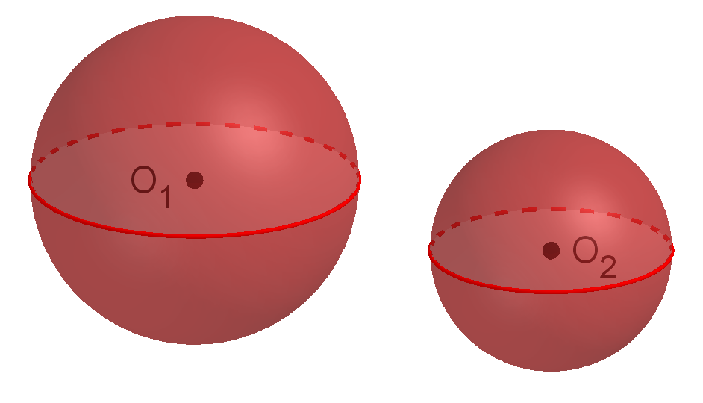
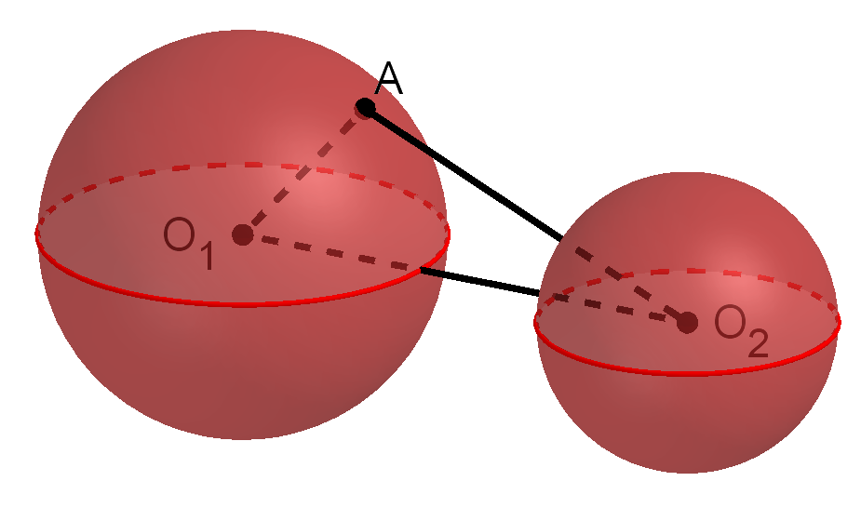
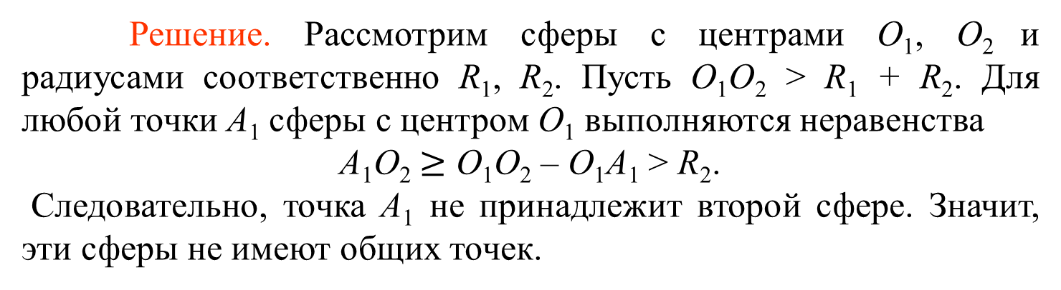
Упражнение 10
Докажите, если расстояние между центрами двух сфер больше суммы их радиусов, то эти сферы не имеют общих точек.
Решение. Рассмотрим сферы с центрами O₁, O₂ и радиусами соответственно R₁, R₂. Пусть O₁O₂ > R₁ + R₂. Для любой точки A₁ сферы с центром O₁ выполняются неравенства
A₁O₂ $≥$ O₁O₂ – O₁A₁ > R₂.
Следовательно, точка A₁ не принадлежит второй сфере. Значит, эти сферы не имеют общих точек.
Notes:
В режиме слайдов ответы и решения появляются после кликанья мышкой

Slide 18
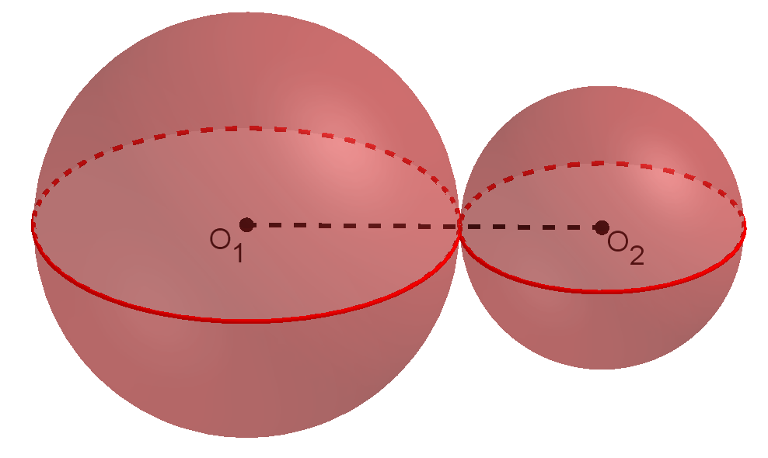
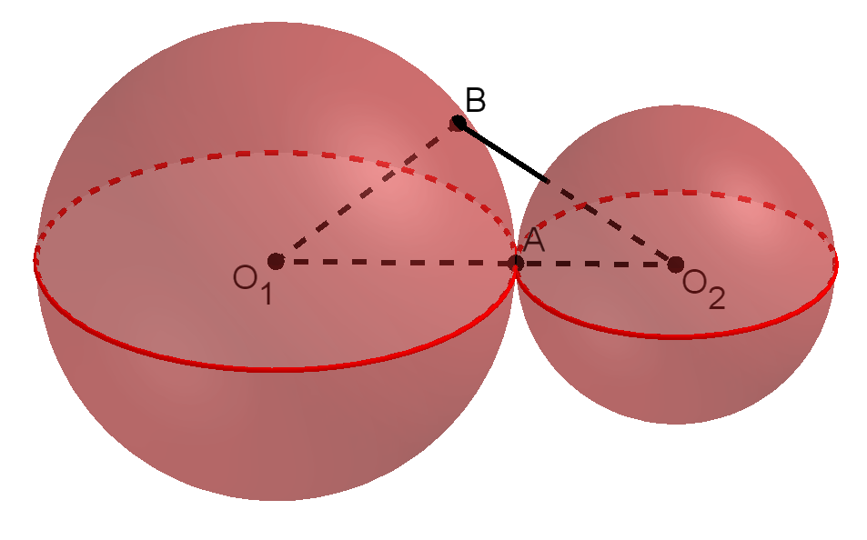
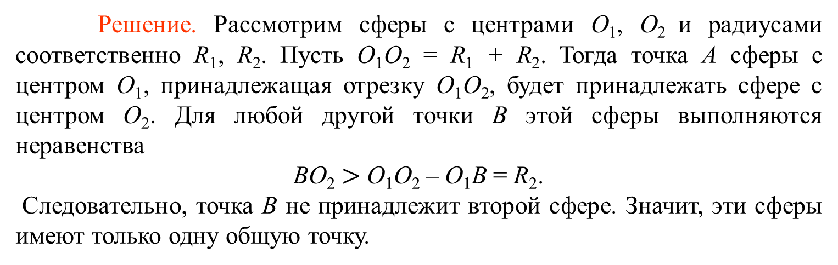
Упражнение 11
Докажите, если расстояние между центрами двух сфер равно сумме их радиусов, то эти сферы касаются, т. е. имеют только одну общую точку.
Решение. Рассмотрим сферы с центрами O₁, O₂ и радиусами соответственно R₁, R₂. Пусть O₁O₂ = R₁ + R₂. Тогда точка A сферы с центром O₁, принадлежащая отрезку O₁O₂, будет принадлежать сфере с центром O₂. Для любой другой точки B этой сферы выполняются неравенства
BO₂ $>$ O₁O₂ – O₁B = R₂.
Следовательно, точка B не принадлежит второй сфере. Значит, эти сферы имеют только одну общую точку.
Notes:
В режиме слайдов ответы и решения появляются после кликанья мышкой

Slide 19
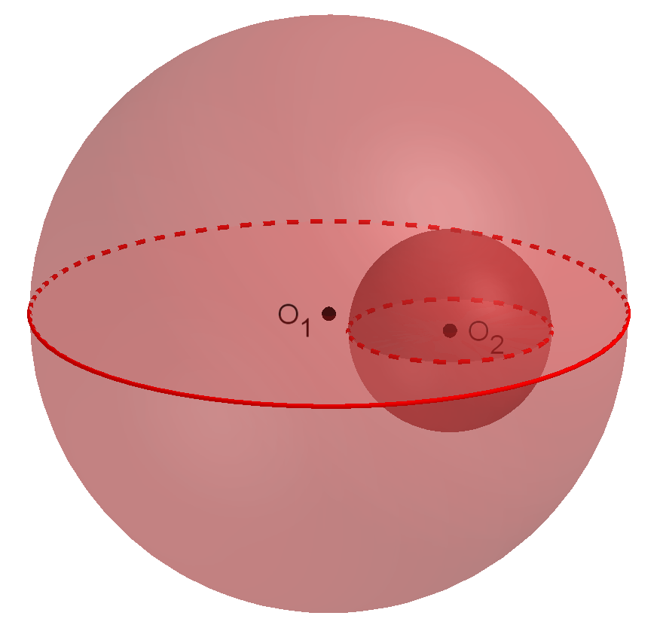
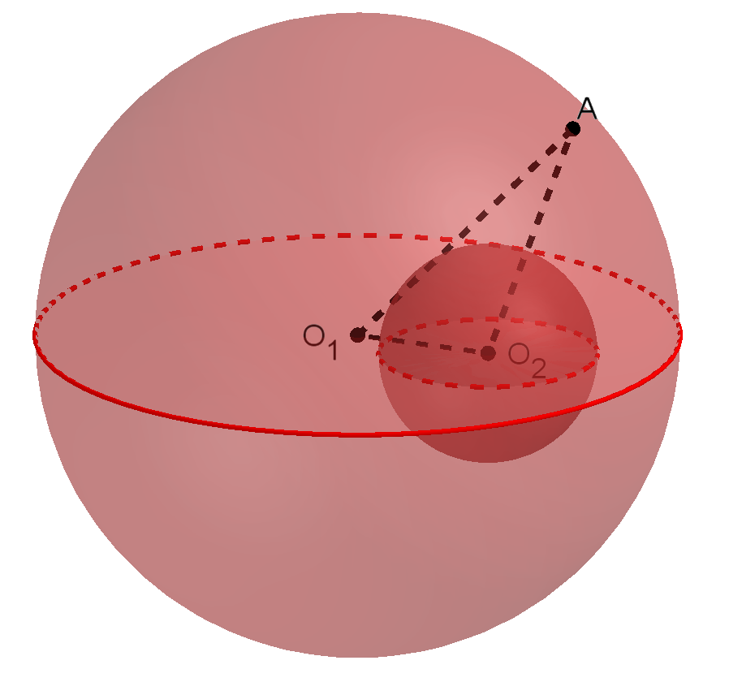

Упражнение 12
Докажите, если расстояние между центрами двух сфер меньше разности их радиусов, то эти сферы не имеют общих точек.
Решение. Рассмотрим сферы с центрами O₁, O₂ и радиусами соответственно R₁, R₂. Пусть O₁O₂ < R₁ – R₂. Для любой точки A сферы с центром O₁ выполняются неравенства
AO₂ $≥$ O₁A – O₁O₂ > R₂.
Следовательно, точка A не принадлежит второй сфере. Значит, эти сферы не имеют общих точек.
Notes:
В режиме слайдов ответы и решения появляются после кликанья мышкой

Slide 20
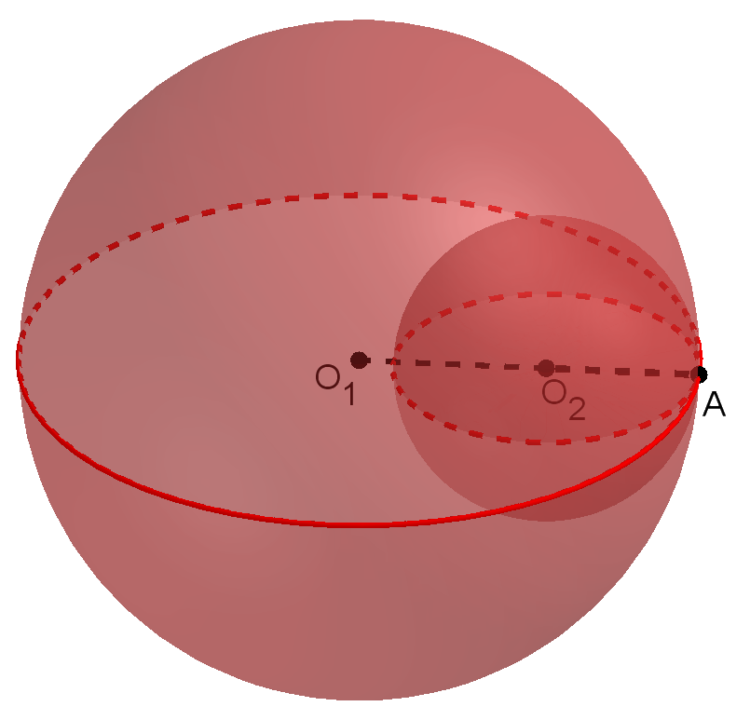
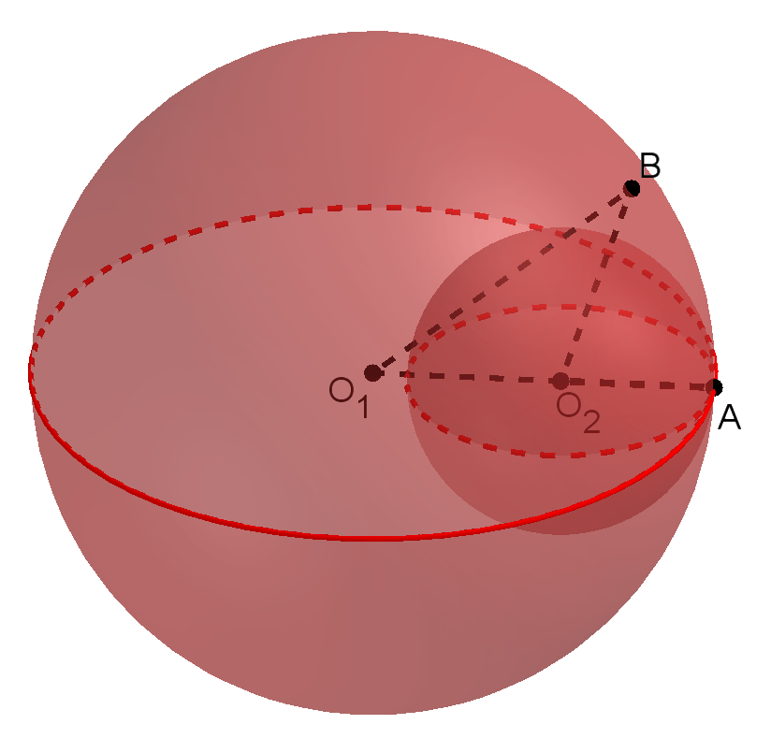
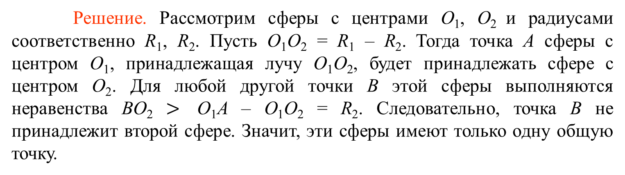
Упражнение 13
Докажите, если расстояние между центрами двух сфер равно разности их радиусов, то эти сферы касаются, т. е. имеют только одну общую точку.
Решение. Рассмотрим сферы с центрами O₁, O₂ и радиусами соответственно R₁, R₂. Пусть O₁O₂ = R₁ – R₂. Тогда точка A сферы с центром O₁, принадлежащая лучу O₁O₂, будет принадлежать сфере с центром O₂. Для любой другой точки B этой сферы выполняются неравенства BO₂ $>$ O₁A – O₁O₂ = R₂. Следовательно, точка B не принадлежит второй сфере. Значит, эти сферы имеют только одну общую точку.
Notes:
В режиме слайдов ответы и решения появляются после кликанья мышкой

Slide 21
Упражнение 14
Радиусы двух сфер равны 5 и 3. Расстояние между их центрами равно: а) 10; б) 8; в) 2; г) 1. Как эти сферы расположены друг относительно друга?
Ответ: а), г) Не имеют общих точек; б), в) касаются.
Notes:
В режиме слайдов ответы и решения появляются после кликанья мышкой

Slide 22
Упражнение 15
Расстояние между центрами двух касающихся сфер равно 5. Радиус одной сферы равен 2. Найдите радиус другой сферы.
Ответ: 3 или 7.
Notes:
В режиме слайдов ответы и решения появляются после кликанья мышкой

Slide 23
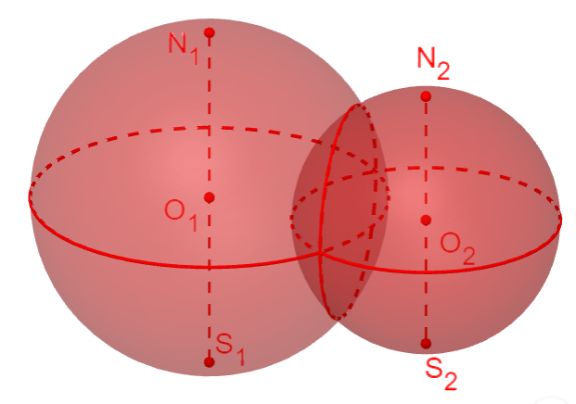
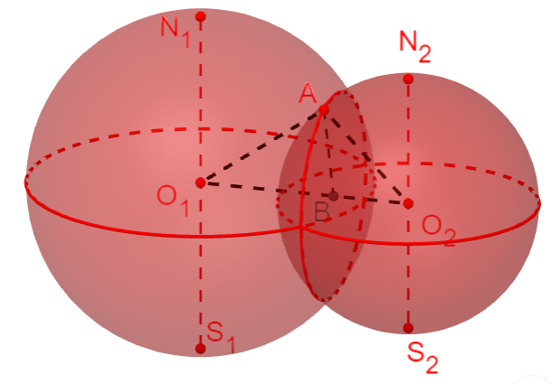
Упражнение 16
Расстояние между центрами двух сфер равно 5. Радиусы этих сфер равны 3 и 4. Найдите радиус окружности, являющейся пересечением этих сфер.
Решение. Рассмотрим какую-нибудь точку A пересечения сфер. В треугольнике O₁O₂A O₁O₂ = 5, O₁A = 4, O₂A = 3. Высота AB этого треугольника равна 2,4 и является искомым радиусом окружности пересечения данных сфер.
Notes:
В режиме слайдов ответы и решения появляются после кликанья мышкой

